Slide 1
教研室审核流程
www.changxianggu.com
山东畅想云教育科技有限公司

Slide 2
一、登录账号
山东畅想云教育科技有限公司

Slide 3
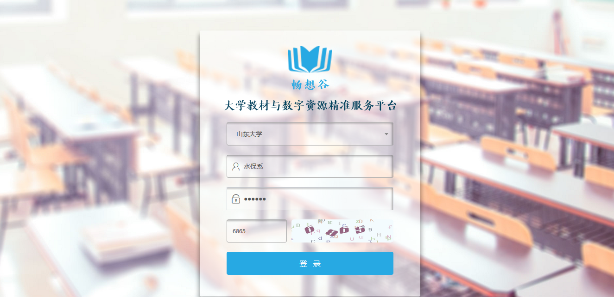
1、登录教研室管理员
山东畅想云教育科技有限公司

Slide 4
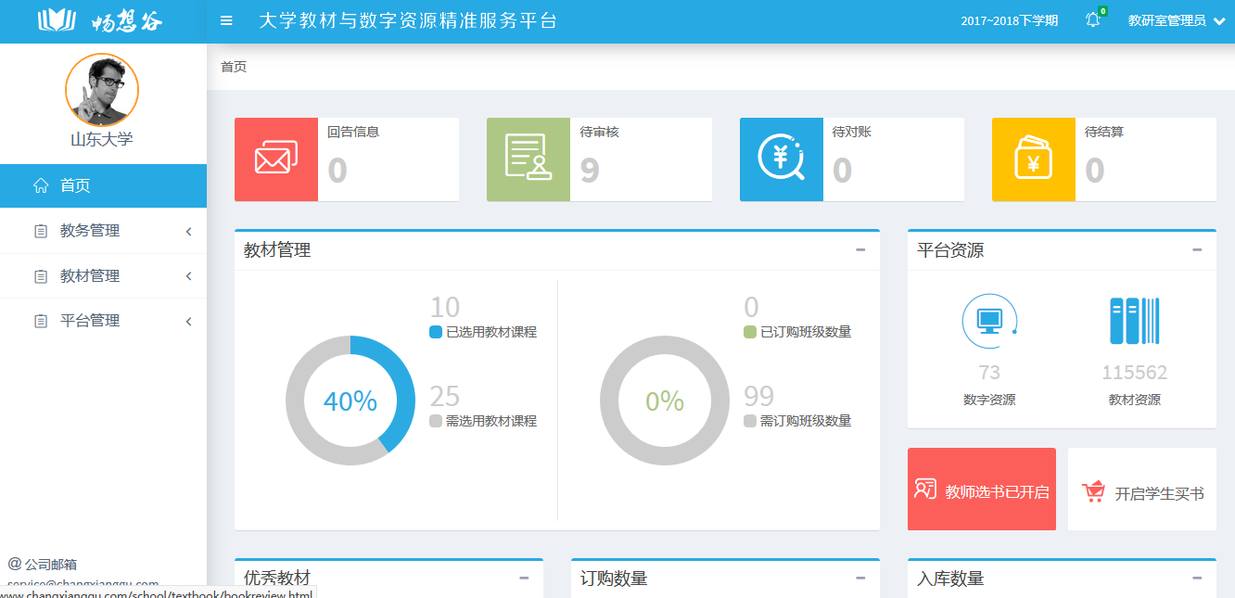
2、首页
山东畅想云教育科技有限公司

Slide 5
二、教材审核
山东畅想云教育科技有限公司

Slide 6
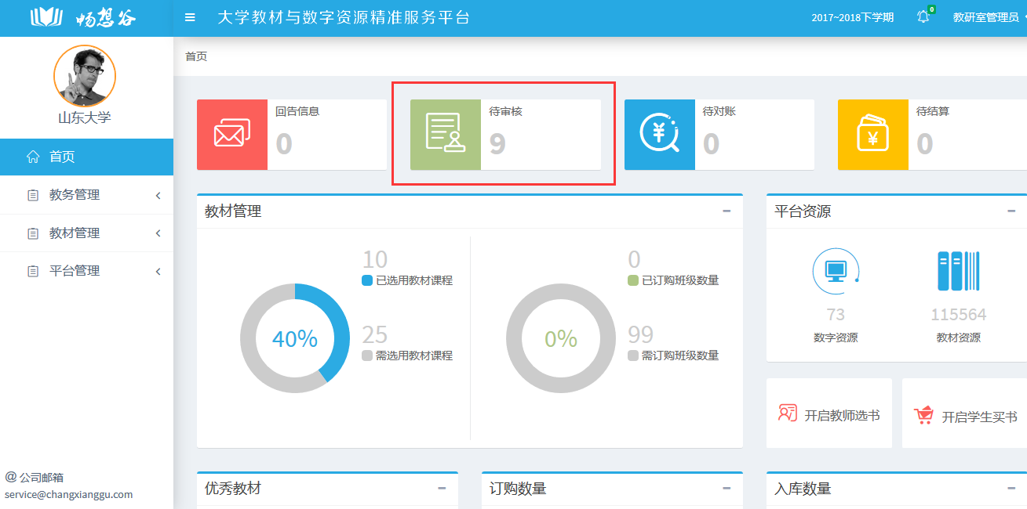
1、首页-待审核
山东畅想云教育科技有限公司

Slide 7
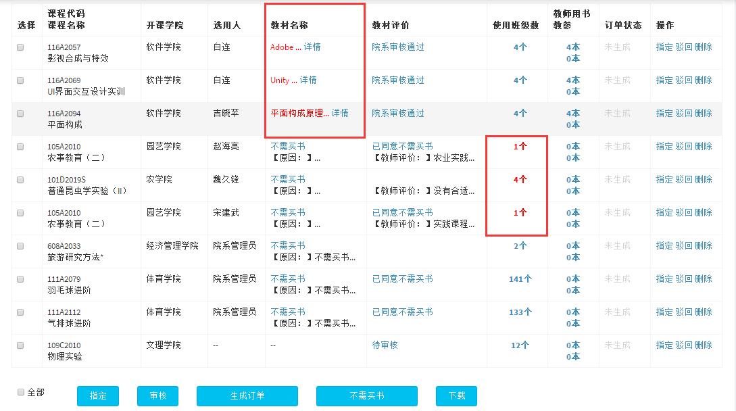
2、首页-待审核（根据搜索框搜索需审核的教材；教材名称红色为非优秀教材，黑色为优秀教材）
山东畅想云教育科技有限公司

Slide 8
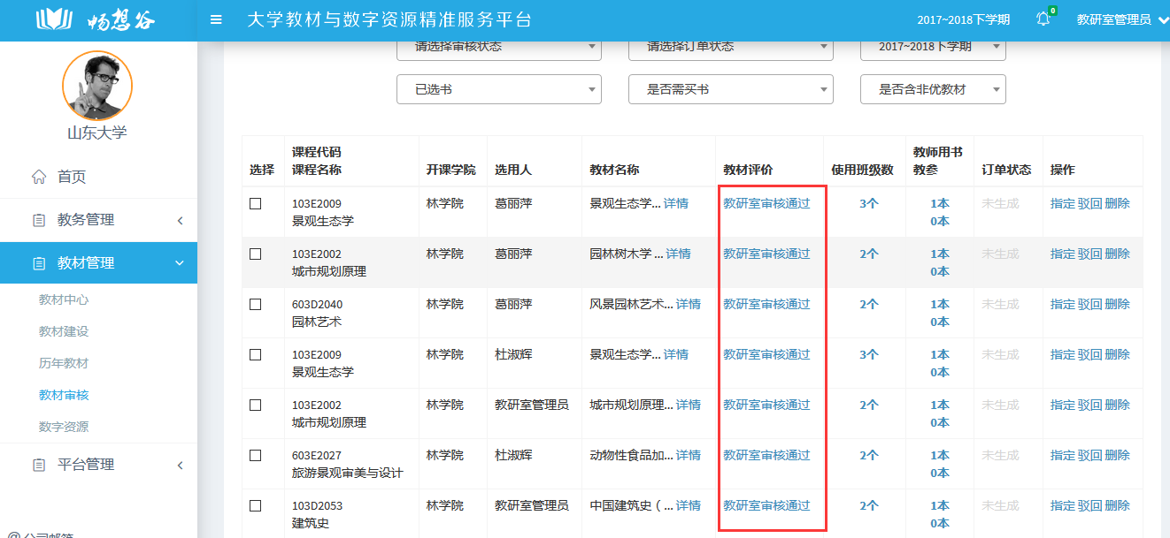
3、首页-待审核-审核通过
山东畅想云教育科技有限公司

Slide 9
三、教材驳回
山东畅想云教育科技有限公司

Slide 10
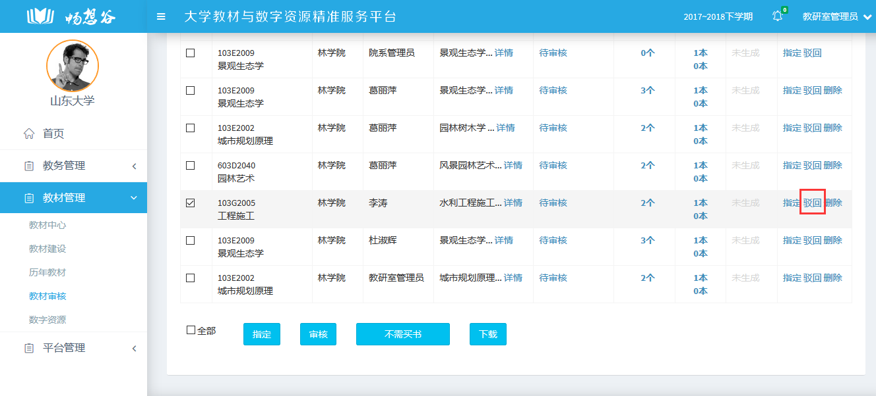
1、教材管理-教材审核-驳回
山东畅想云教育科技有限公司

Slide 11
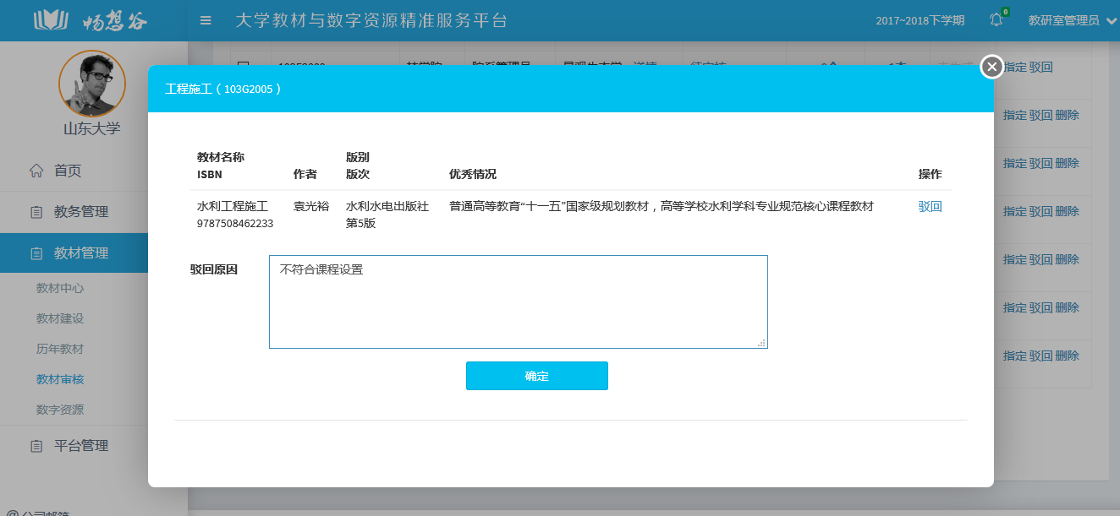
2、教材管理-教材审核-驳回
山东畅想云教育科技有限公司

Slide 12
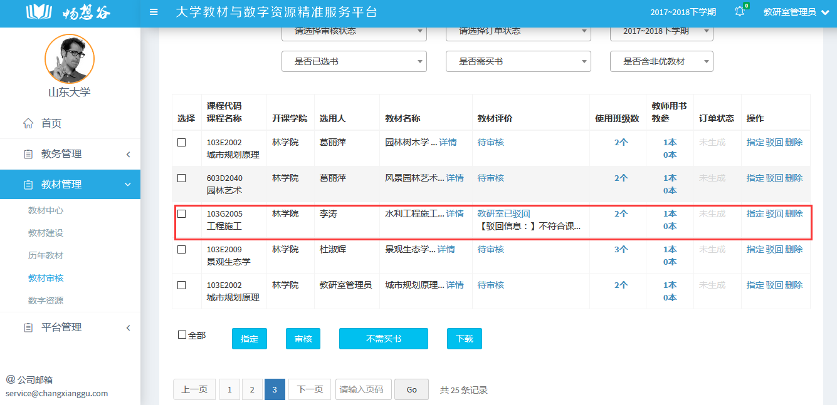
3、教材管理-教材审核-驳回成功
山东畅想云教育科技有限公司

Slide 13
四、教材指定
山东畅想云教育科技有限公司

Slide 14
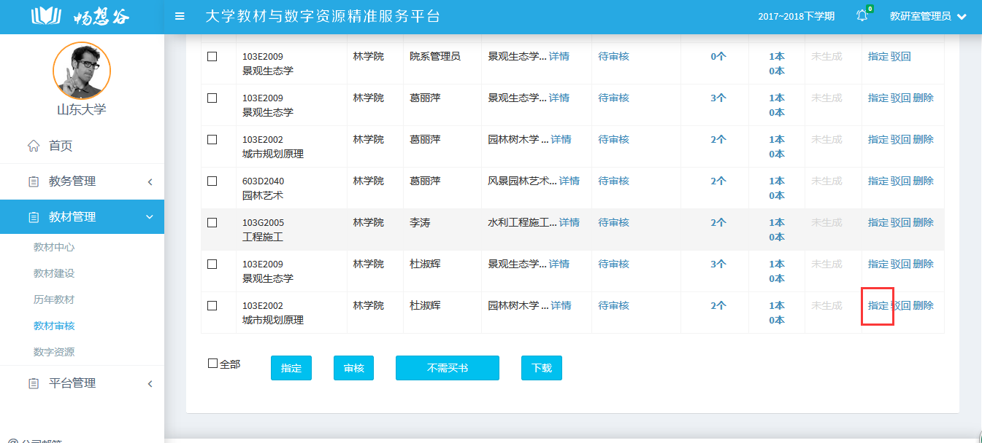
1、教材管理-教材审核-指定
山东畅想云教育科技有限公司

Slide 15
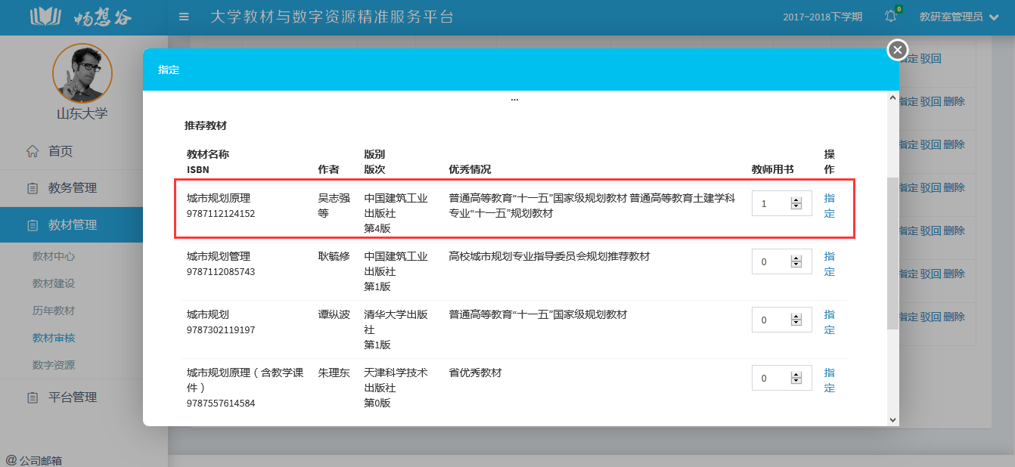
2、教材管理-教材审核-指定
山东畅想云教育科技有限公司

Slide 16
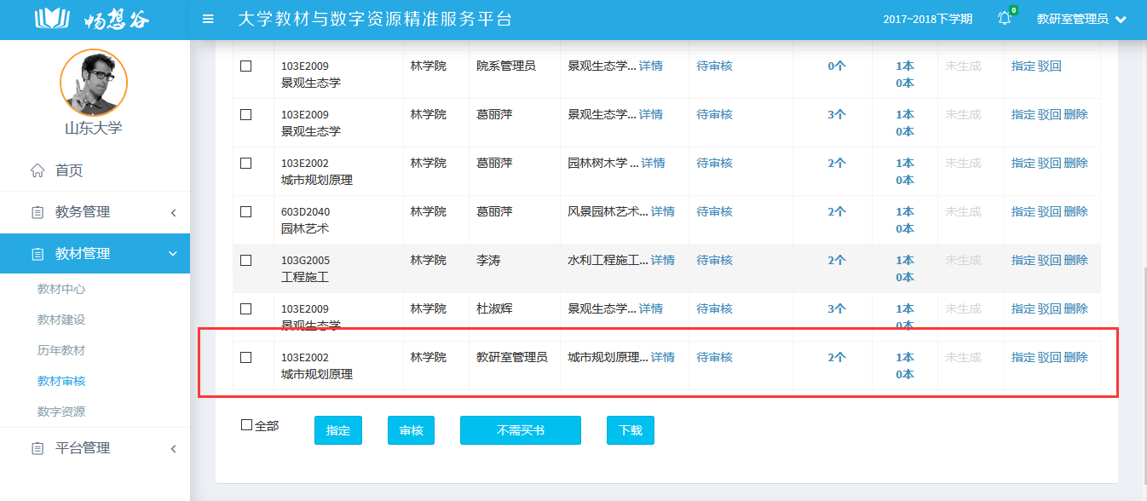
3、教材管理-教材审核-指定成功
山东畅想云教育科技有限公司

Slide 17
山东畅想云教育科技有限公司
谢谢
畅想谷

